Slide 1
语文精品课件
习作：他___了
五年级下册 人教版

Slide 2
01
课前导读
02
审题指导
目录
03
习作指导
CONTENT
04
课堂小结
05
课后作业

Slide 3
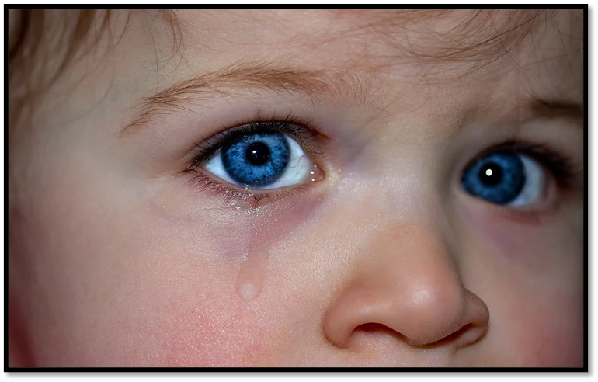
他伤心了
他兴奋了

Slide 4
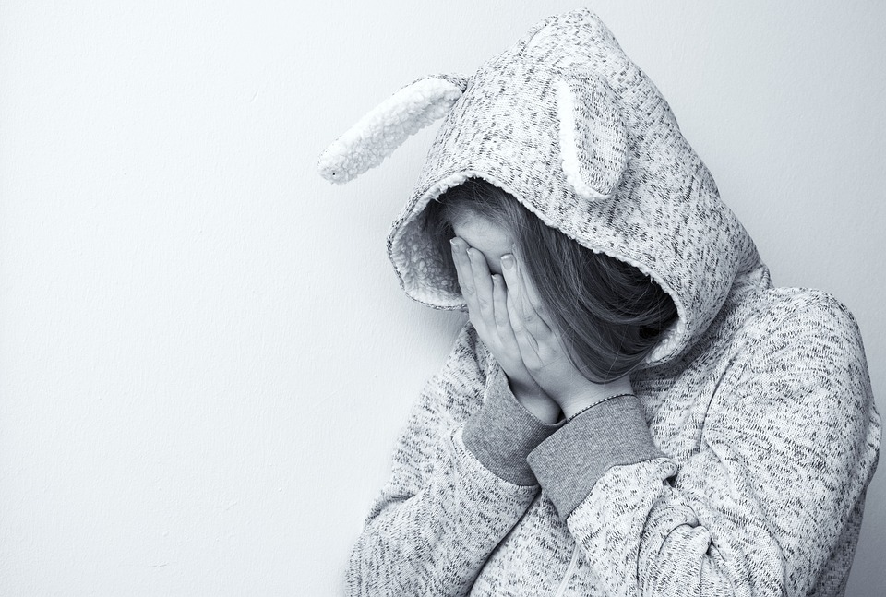
她害怕了
他不好意思了

Slide 5
把题目补充完整，如“他感动了”“他生气了”当时发生了什么事?事情的前因后果是什么？把这件事写下来。

Slide 6
当时发生了什么事?事情的前因后果是什么？怎样才能把这个人当时的样子写具体，表现出他的内心活动？
重点写这个人当时的样子，表现出他的内心活动。

Slide 7
生活中，谁感动、生气、伤心、兴奋……的样子让你印象深刻？
她害怕了
她生气了
她感动了
他害羞了
她后悔了
他伤心了

Slide 8
你想重点写哪个方面？怎样把重点部分写具体呢？

Slide 9
回顾课文
动作
神态
重点
修改雕塑
语言
全神贯注
忘记朋友
朋友谈感触

Slide 10
我们一起来看看《全神贯注》是怎样具体描写罗丹修改塑像的？
他的眼睛闪着异样的光芒，面孔因为激动而涨得通红，嘴里不停地说“太美了！真是太美了！”他根本没听见周围喧闹的声音，整个世界对他来说好像都消失了。一个小时过去了，两个小时过去了，他痴痴地站在那里，一动不动地凝望着这座塑像……

Slide 11
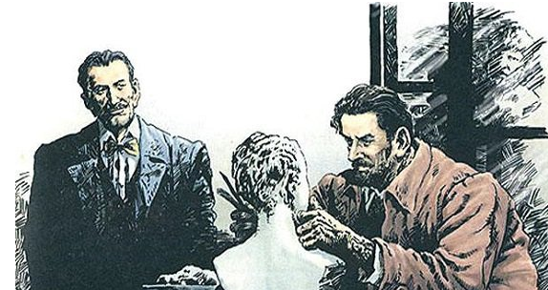
眼睛闪着异样的光芒
神态
面孔因为激动而涨得通红
语言
太美了！真是太美了！
痴痴地站在那里，
一动不动地凝望着
动作

Slide 12
作者抓住了对罗丹神态、语言、动作等方面的描写来表现他工作时的全神贯注。

Slide 13
《青山处处埋忠骨》一文中运用语言、神态、动作、心理描写表现人物的品质，它是怎样写的？
主席仰起头望着天花板，强忍着心中的悲痛，目光中流露出无限的眷恋。岸英奔赴朝鲜时，他因为工作繁忙，未能见上一面，谁知竟成了永别！“儿子活着不能相见，就让我见见遗体吧！”主席想。

Slide 14
然而，这种想法很快被打消了。他像是自我安慰地说道：“我的儿子死了，我当然很悲痛，可是，战争嘛，总是要死人的。朝鲜战场上我们有多少优秀儿女献出了生命，他们的父母难道就不悲痛吗？他们就不想再见一见孩子的遗容吗？岸英是我的儿子，也是朝鲜人民的儿子，就尊重朝鲜人民的意愿吧。”

Slide 15
这段话作者抓住了对毛主席神态、语言、动作、心理活动方面的描写来表现他常人的情感，超人的胸怀。

Slide 16
关于这篇习作，你还有什么好的想法吗？

Slide 17
习作提纲要求
1.要写一件什么事？
2.人物当时是什么样子？
3.准备运用什么描写方法？
4.打算拟定什么题目？

Slide 18
开头
以前妈妈发火，我说两句好话就能过关
语言
重
点
中间
动作
神态
结尾
我安慰妈妈

Slide 19
她生气了
我的妈妈很温柔，很少生气，但是架不住我这熊孩子的淘气，偶尔也会“破功”。
一般情况下，生气的妈妈顶多就是声音高了点，人严肃了点，话儿多了点。此时的我心情是放松的，吐吐舌头，扮扮鬼脸，拉着妈妈的手摇啊摇的，说两句好听话拍拍马屁，就能顺利过关了。
开门见山。设置悬念，激发了读者的阅读兴趣。

Slide 20
然而，这次妈妈是真生气了。温柔的妈妈瞬间变成一只凶猛的“老虎”。她眼睛瞪得大大的，单手叉腰，另一只手指着我上下飞舞，激动时，还会愤怒地把桌子拍得“啪啪啪，啪啪啪”直响。那时的妈妈，语速快得惊人，就像机关枪“哒哒哒，哒哒哒”向我猛烈扫射。
用神态、动作描写，将妈妈生气的样子写得活灵活现。

Slide 21
本文小作者用开门见山式开头，紧扣题目，引出下文。并且绘声绘色地从神态、语言、动作等方面描述了妈妈生气的样子，语言风趣幽默，使读者身临其境，很不错。

Slide 22
评价项目 |  |  | 加油
写清楚事情发生的前因后果 | ★★★ | ★★
能把这个人当时的样子写具体
表现出他的内心活动
运用了神态，动作、语言等描写手法，把人物当时的样子写具体
结合了典型事例
书写认真，错别字少于3个，病句不多于2个，有修改的痕迹
老师或同学评语及修改建议：

Slide 23
今天，老师非常高兴，因为从短短的一节课，我看到了每个同学都在倾听、思考、举手、发言。课堂气氛融洽，我们配合得好。在写作的过程中，你们养成了修改习作的习惯，提高了个人修改习作的能力！

Slide 24
板
书
设
计
她生气了
尝试运用动作、语言、神态描写，来表现人物的内心

Slide 25
课下，请推荐你认为最好的作品，由班长负责配图，形成我们的《人物作品集》。

Slide 26
语文精品课件
谢谢观看
五年级下册 人教版

